Slide 1
Mes vacances en martinique
Le 15 décembre jusqu’au 18 décembre 2018

Slide 2
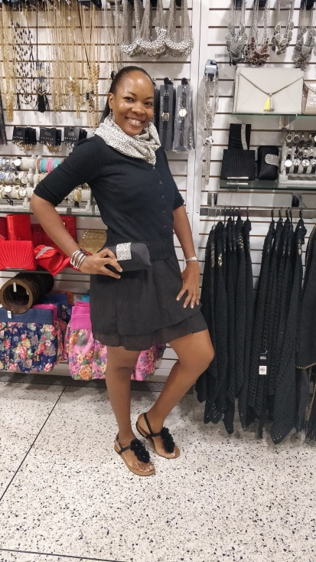
Je m’appelle carla. Je suis barbadienne.

Slide 3
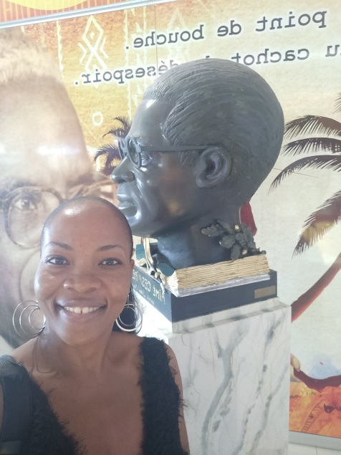
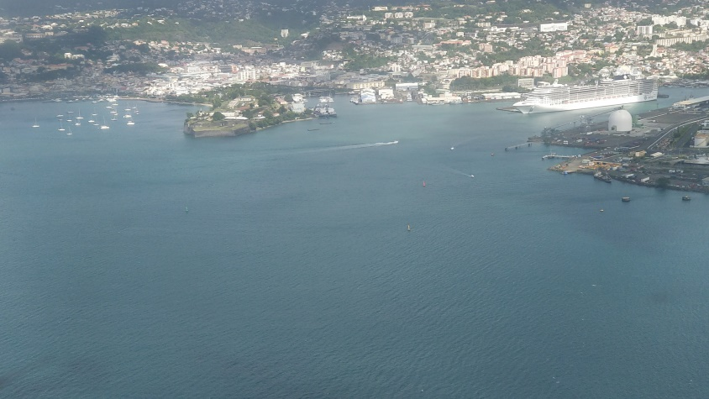
Bienvenue a la martinique
J’ai voyagé en avion pour aller à la Martinique.
Je suis arrivée à l’Aéroport International Martinique Aimé Césaire.

Slide 4
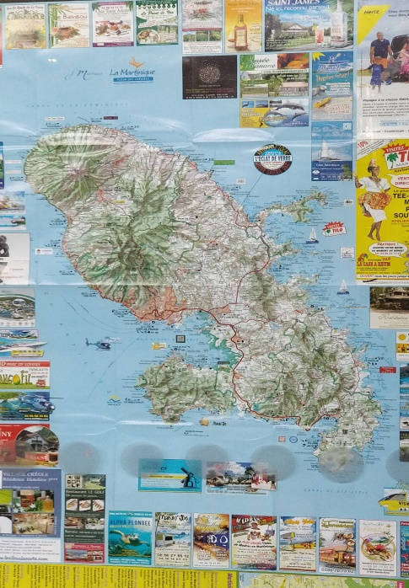
LA MARTINIQUE
La capitale de la Martinique est Fort de France et on parle le français.

Slide 5
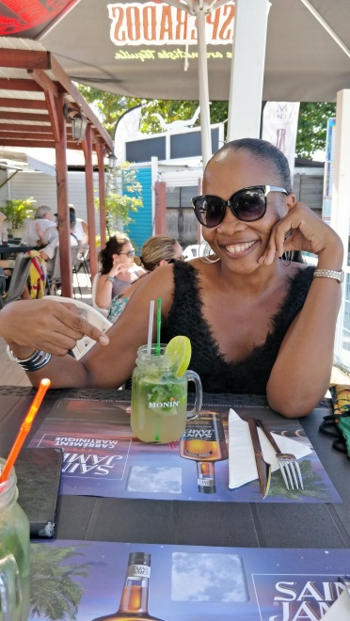
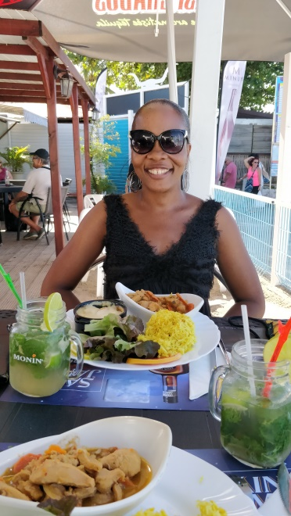
Au restaurant
J’ai bu une boisson au restaurant.
J’ai mangé un repas aussi.

Slide 6
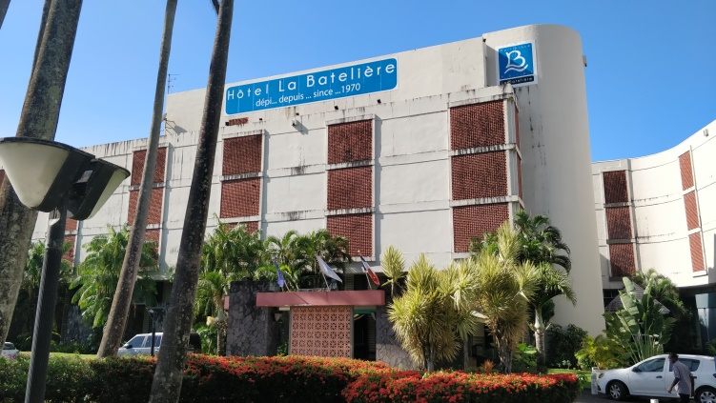
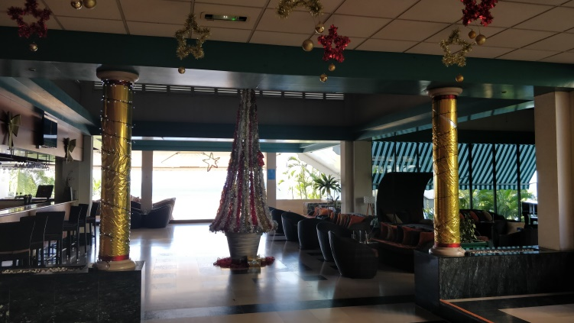
Voici L’hotel
Je suis restée à l’hôtel La Batelière.

Slide 7
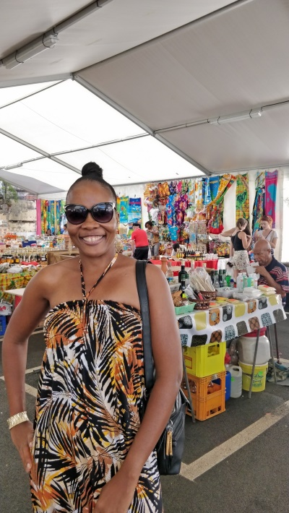
Fort de france
Une visite au marché
Je suis allée au marché avec mon amie martiniquaise qui s’appelle Hélène. J’ai acheté des souvenirs au marché .

Slide 8
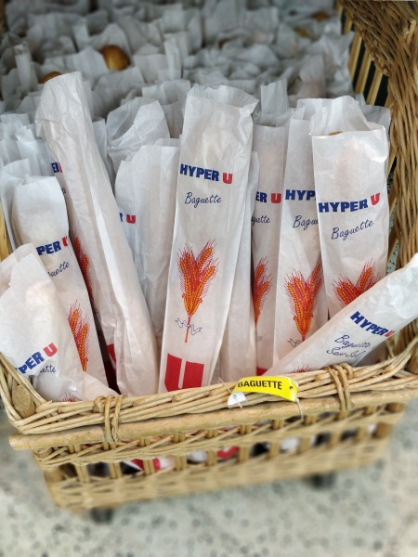
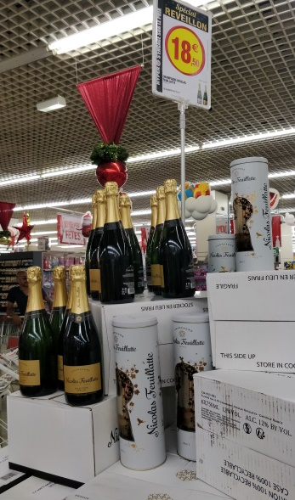
Au supermarche
J’ai acheté du pain.
J’ai acheté une bouteille de vin aussi.

Slide 9
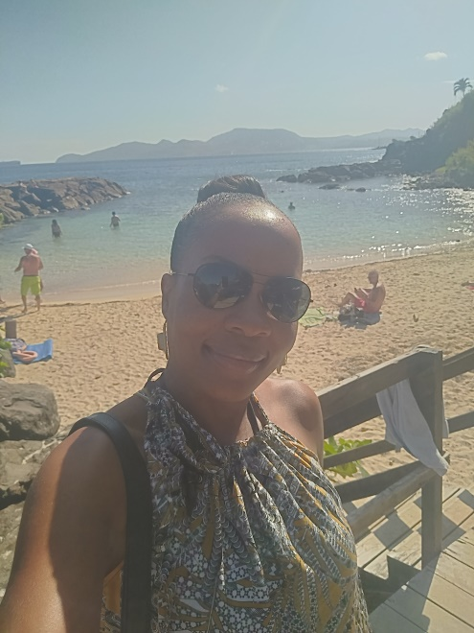
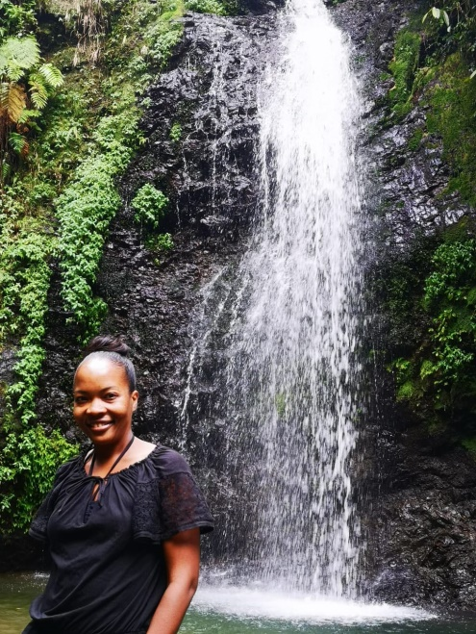
On y va …c’est parti
Je suis allée à la plage, proche de l’hôtel.
Je me suis amusée quand j’ai visité une cascade.

Slide 10
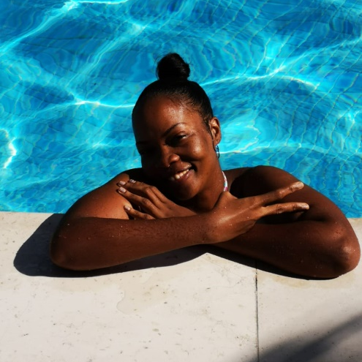
La piscine
Et bien sûr, je suis allée à la piscine et j’ai fait de la natation .

Slide 11
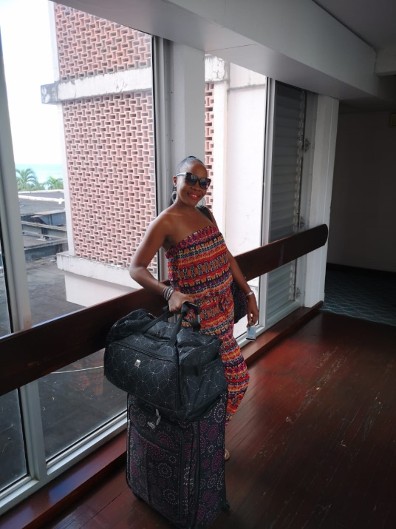
Au revoir martinique
J’ai fait ma valise et je suis sortie de la Martinique le 18 décembre. Je me suis bien amusée pendant mes vacances de Noël.
À la prochaine fois!!!

